Slide 1

MATLAB优化算法案例分析与应用
第二十章
第20章
基于SA的PSO算法

Slide 2


MATLAB优化算法案例分析与应用
第二十章
20.1 模拟退火算法提出
模拟退火算法的思想来源于对固体退火降温过程的模拟。即将固体加温至充分高，再让其徐徐冷却。在加热固体时，固体中原子的热运动不断增强，内能增大，随着温度的不断升高，固体的长程有序被彻底破坏，固体内部粒子随温度的升高而变为无序状。冷却时，粒子逐渐趋于有序，在每个温度下都达到平衡状态，最后在常温下达到基态，同时内能也减为最小。
在实际应用中，将内能 模拟为目标函数值 f，将温度 T 模拟为控制参数，然后从一给定解开始，从其邻域中随机产生一个新解，接受准则允许目标函数在一定范围内接受使目标函数恶化的解，算法持续进行“产生新解——计算目标函数差——判断是否接受新解——接受或舍弃”的迭代过程，对应着固体在某一恒定温度下趋于热平衡的过程。经过大量的解变化后，可以求得给定控制参数 T 值的时候优化问题的相对最优解。然后减小控制参数 T 的值，重复执行上述迭代过程。当控制参数逐渐减小并趋于零时，系统也越来越趋于平衡状态，最后系统状态对应于优化问题的整体最优解。
退火过程由一组称作冷却进度表(Cooling Schedule)的参数控制，包括控制参数的初始值T 以及衰减因子 、每个 T 值时的迭代次数（称为一个 链的长度） L和终止条件 S。

Slide 3













MATLAB优化算法案例分析与应用
第二十章
20.2 模拟退火算法的步骤
令随算法进程递减的控制参数 担当固体退火过程中温度的角色，则对于T的每一取值，算法采用 接受准则，持续进行“产生新解——判断——接受或舍弃”的迭代过程而达到该温度下的平衡点。
算法的求解过程如下：
（1）初始化退火温度 ，产生随机初始解 ；
（2）在温度 下重复执行如下操作，直至达到温度 的平衡状态：
1）在解 的领域中产生新的可行解 ；
2）计算 的目标函数 和 的目标函数 的差值 ；
3）依照概率 接收 ，其中 是[0，1]区间内的随机数。
（3）退火操作： 其中 。若满足收敛判据，则退火过程结束；否则，转（2）。
其中退火温度控制着求解过程向最优值的优化方向进行，同时它又以概率 来接收劣质解，因此算法可以跳出局部极值点只要初始温度足够高，退火过程足够慢，算法就能收敛到全局最优解。

Slide 4
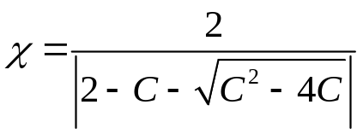

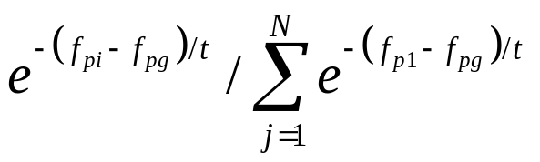
MATLAB优化算法案例分析与应用
第二十章
20.3 模拟退火的粒子群算法
基于模拟退火的微粒群算法中的微粒群算法采用带压缩因子的PSO优化算法，Clerc和Kennedy提出的带压缩因子的PSO优化算法通过选取合适参数，可确保PSO算法的收敛性，并可取消对速度的边界限制。速度和位置更新公式如下：
突跳概率，

Slide 5
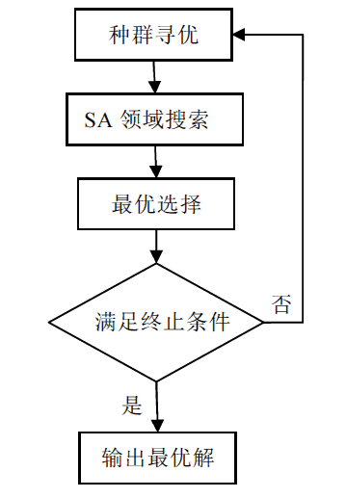
MATLAB优化算法案例分析与应用
第二十章
20.3 模拟退火的粒子群算法
20.3.1 算法寻优步骤

Slide 6
MATLAB优化算法案例分析与应用
第二十章
20.3 模拟退火的粒子群算法
20.3.2 程序代码
%------进入主要循环，按照公式依次迭代T = - fitness(pg)/log(0.2);
for t=1:M
groupFit = fitness(pg);
for i=1:N
Tfit(i) = exp( - (p(i) - groupFit)/T);
end
SumTfit = sum(Tfit);
Tfit = Tfit/SumTfit;
pBet = rand();
for i=1:N
ComFit(i) = sum(Tfit(1:i));
if pBet <= ComFit(i)
pg_plus = x(i,:);
break;
end
end
C = c1 + c2;
ksi = 2/abs( 2 - C - sqrt(C^2 - 4*C));
for i=1:N
v(i,:)=ksi*(v(i,:)+c1*rand*(y(i,:)-x(i,:))+c2*rand*(pg_plus-x(i,:)));
x(i,:)=x(i,:)+v(i,:);
if fitness(x(i,:))<p(i)
p(i)=fitness(x(i,:));
y(i,:)=x(i,:);
end
if p(i)<fitness(pg)
pg=y(i,:);
end
end
T = T * lamda;
Pbest(t)=fitness(pg);
end

Slide 7
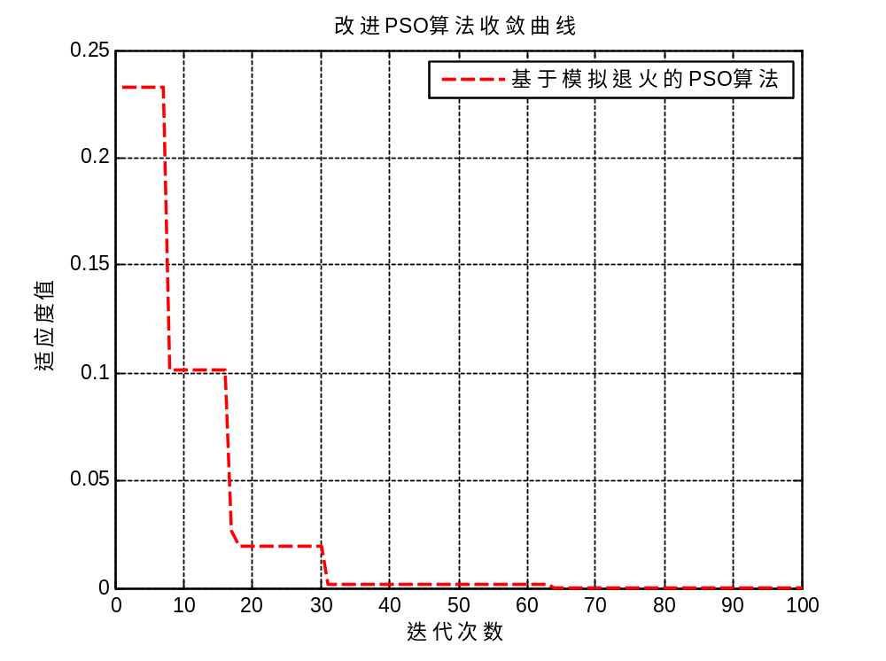
MATLAB优化算法案例分析与应用
第二十章
20.3 模拟退火的粒子群算法
图20-2 模拟退火的粒子群算法适应度曲线

Slide 8
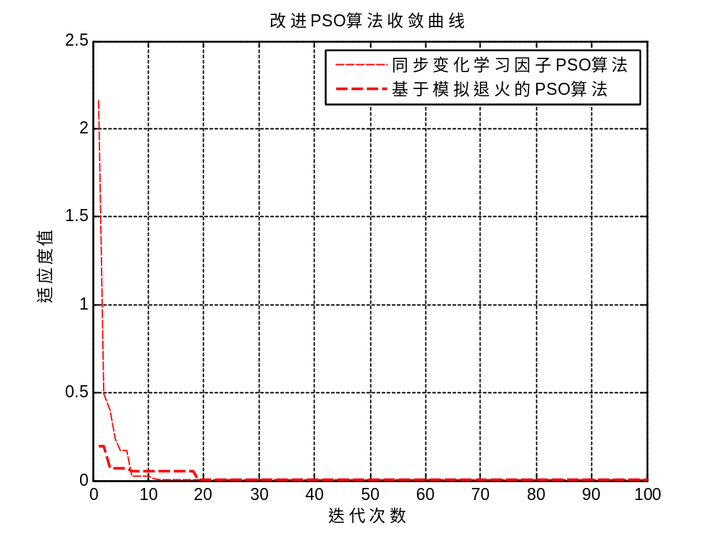
MATLAB优化算法案例分析与应用
第二十章
20.3 模拟退火的粒子群算法
图20-3 函数测试结果比较

